Slide 1
Atraminių vektorių klasifikatorius (SVM)
Matas Amšiejus ir Roland Gulbinovič
DM2, 3 kursas 2 semestras
Vilniaus universitetas
2022 05 12

Slide 2
Kas yra SVM?
Klasifikavimo arba regresijos uždavinių sprendimo algoritmas su mokytoju.
SVM siekia surasti tiesę (hiperplokštumą, kai dimensija didesnė už 2) tokią, kad atstumas nuo jos iki dviejų taškų (paraštė), priklausančių skirtingoms klasėms, būtų didžiausias.

Slide 3
Terminologija
Raudona tiesė – hiperplokštuma;
Užpildyti taškai – atraminiai vektoriai;
Paraštė – atstumas nuo punktyrinės linijos iki hiperplokštumos;

Slide 4
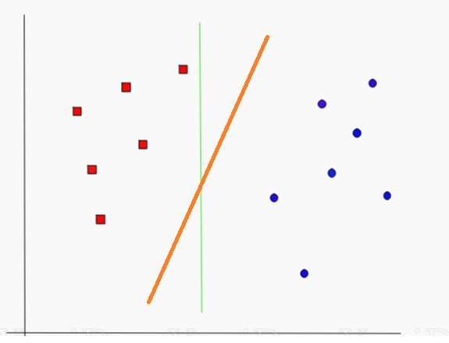
Kaip atrodo optimali tiesė?
Nors žalia linija puikiai atskiria duomenų klases, atstumas nuo artimiausių taškų (atraminių vektorių) nėra didžiausias (raudonas taškas yra labai arti linijos).
Oranžinė linija irgi puikiai atskiria raudonus taškus nuo mėlynų bei matome, kad atstumas nuo taškų yra maksimizuotas.
Taigi, šiam duomenų rinkiniui oranžinė tiesė yra optimali.

Slide 5
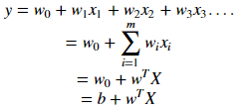
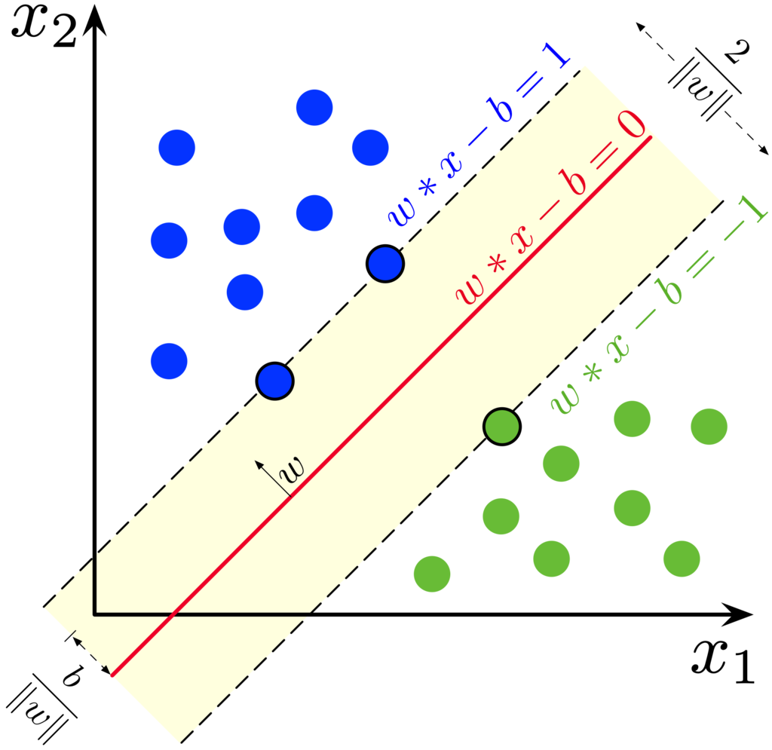
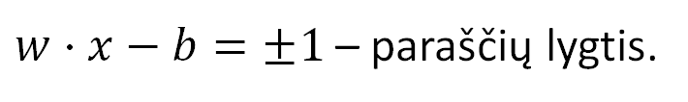
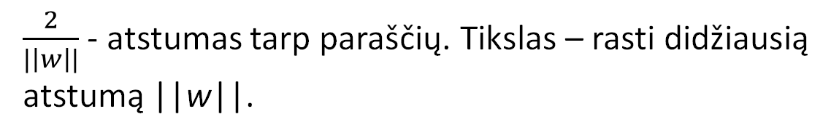
Hiperplokštumos radimas
Hiperplokštumos lygtis:
kur b – poslinkis,
w – svorių vektorius,
X – kintamieji,
m – dimensijų skaičius.
$\frac{2}{|\left|w\right||}$ - atstumas tarp paraščių. Tikslas – rasti didžiausią
atstumą ||w||.
$w⋅x−b=±1$ – paraščių lygtis.
Norint taikyti SVM, reikia rasti svorius w ir poslinkį b.

Slide 6
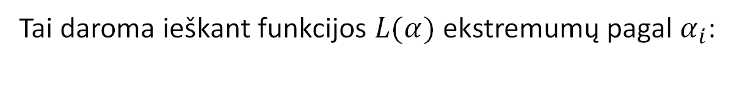
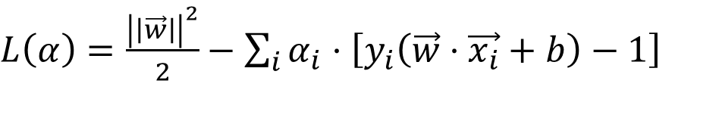
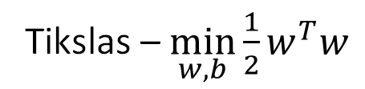
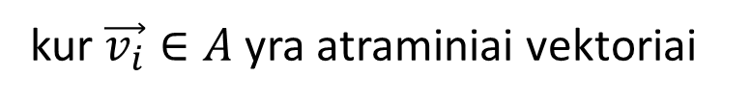
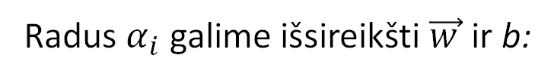
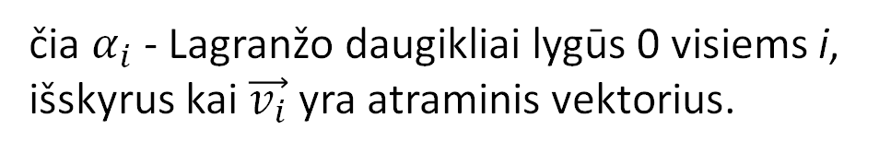
Optimalių svorių radimas
Tikslas – $\min_{w, b}{\frac{1}{2}w^{T}w}$
Tai daroma ieškant funkcijos $L(α)$ ekstremumų pagal $α_{i}$:
$L\left(α\right)=\frac{{\left|\left|\vec{w}\right|\right|}^{2}}{2}−\sum_{i}{α_{i}⋅\left[y_{i}\left(\vec{w}⋅\vec{x_{i}}+b\right)−1\right]}$
čia $α_{i}$- Lagranžo daugikliai lygūs 0 visiems i, išskyrus kai $\vec{v_{i}}$yra atraminis vektorius.
Radus $α_{i}$ galime išsireikšti $\vec{w_{ }}$ ir b:
$\vec{w}=\sum_{i=1}^{N}{α_{i}y_{i}\vec{x_{i}} }$ ir $b=\frac{1}{N_{a}}\sum_{i∈A}{\left(y_{i}−\sum_{j∈A}{α_{j}y_{j}\vec{x_{i}} \vec{x_{j}}}\right)},$
kur $\vec{v_{i}}∈A$ yra atraminiai vektoriai

Slide 7
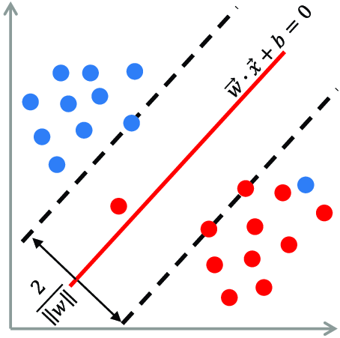
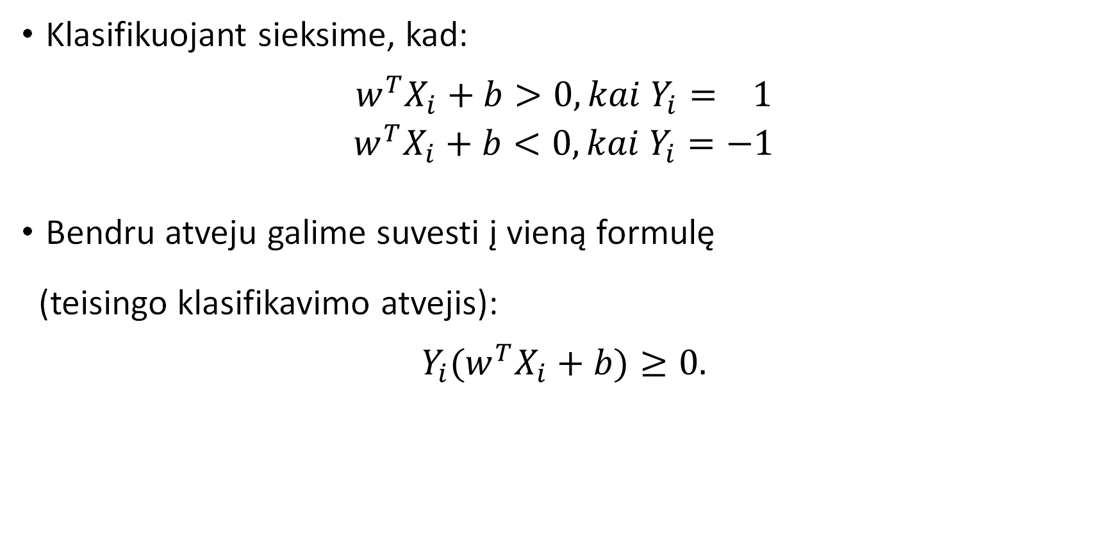
Klasifikavimas
Klasifikuojant sieksime, kad:
$$w^{T}X_{i}+b>0, kai Y_{i}= 1$$
$$w^{T}X_{i}+b<0, kai Y_{i}=−1$$
Bendru atveju galime suvesti į vieną formulę
(teisingo klasifikavimo atvejis):
$$Y_{i}(w^{T}X_{i}+b)≥0.$$

Slide 8
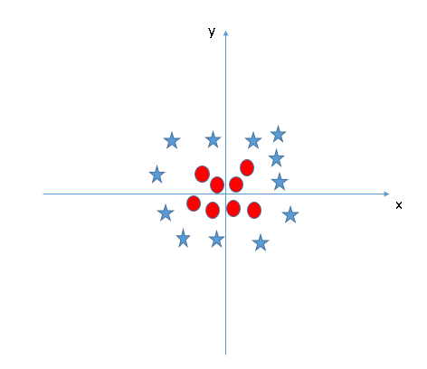
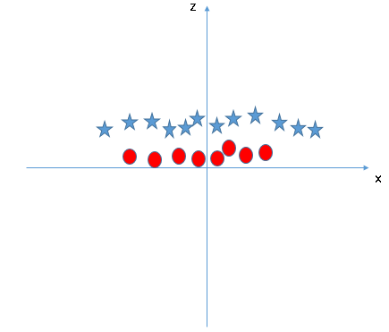
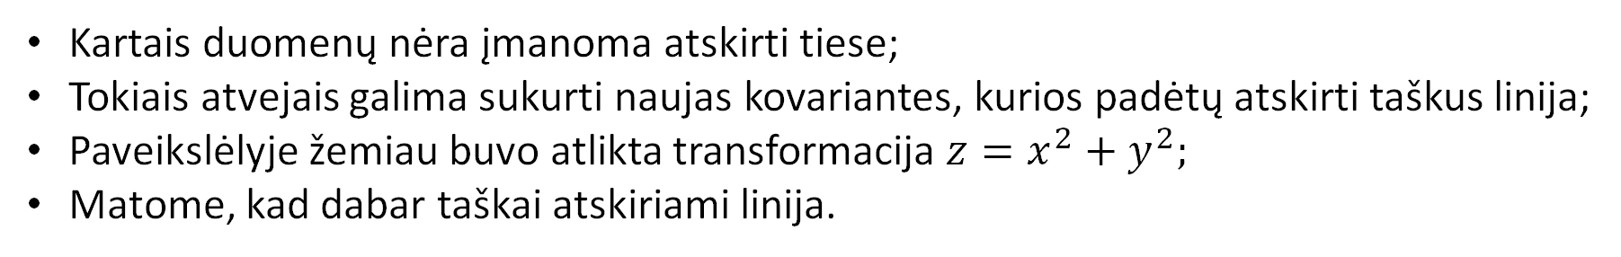
Tiesiškai neatskiriamų duomenų klasifikavimas atraminių vektorių metodu (rankiniu būdu)
Kartais duomenų nėra įmanoma atskirti tiese;
Tokiais atvejais galima sukurti naujas kovariantes, kurios padėtų atskirti taškus linija;
Paveikslėlyje žemiau buvo atlikta transformacija $z=x^{2}+y^{2};$
Matome, kad dabar taškai atskiriami linija.

Slide 9
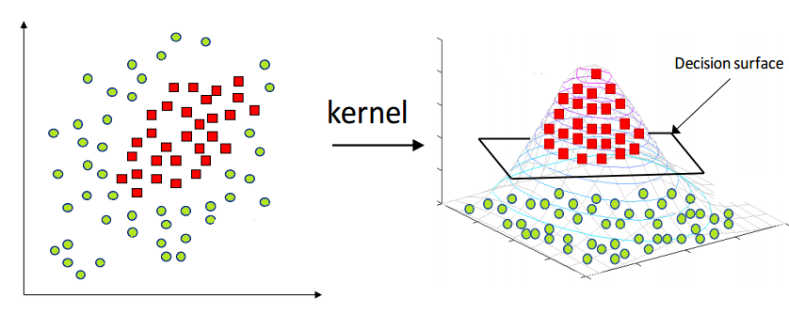
Tiesiškai neatskiriamų duomenų klasifikavimas atraminių vektorių metodu (naudojant branduolį (kernel))
Kitas metodas atskirti linija neatskiriamus taškus yra naudojant branduolio triuką
(angl. „kernel trick“);
Tai metodas, kai mažesnės dimensijos duomenys yra transformuojami į didesnės;
Paveikslėlyje matome, kaip duomenys, kurių dim = 2 transformuojami į dim = 3;
Taip mūsų klasifikavimo tiesė patapo trimate hiperplokštuma, atskiriančia taškus.

Slide 10
Privalumai ir trūkumai
Puikiai veikia kai duomenis nesunku atskirti tiesiškai;
Efektyviai veikia su daug dimensijų;
Gerai klasifikuoja kai dimensijų yra daugiau nei įrašų;
Išskirtys neturi didelės įtakos skaičiavimams;
Tinkamas binarinio klasifikavimo uždaviniams.
Ilgai dirba su dideliais kiekiais duomenų;
Prastai veikia, kai klasės tarpusavyje persidengia;
Rasti optimalią branduolio funkciją gali būti komplikuota;

Slide 11
Šaltiniai
SUPPORT VECTOR MACHINES(SVM). Introduction: All you need to know… | by Ajay Yadav | Towards Data Science
Support Vector Machine Python Example | by Cory Maklin | Towards Data Science
Atraminių vektorių klasifikatorius – Vikipedija (wikipedia.org)
SVM.pdf (vu.lt)
Mathematics Behind SVM | Math Behind Support Vector Machine (analyticsvidhya.com)
SVM | Support Vector Machine Algorithm in Machine Learning (analyticsvidhya.com)

